Slide 1
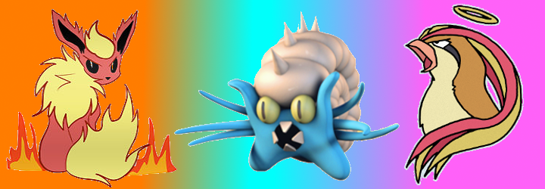
Pokemon Frozen

Slide 2
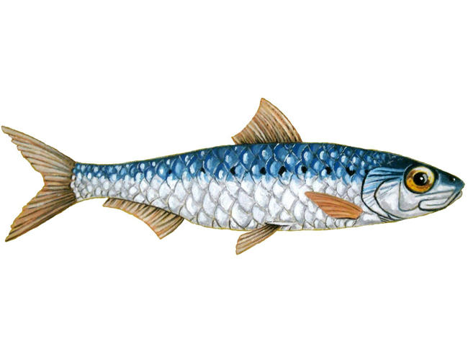
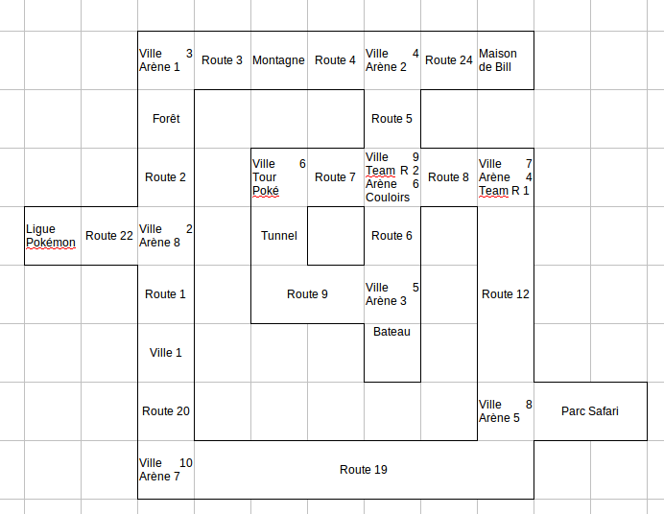
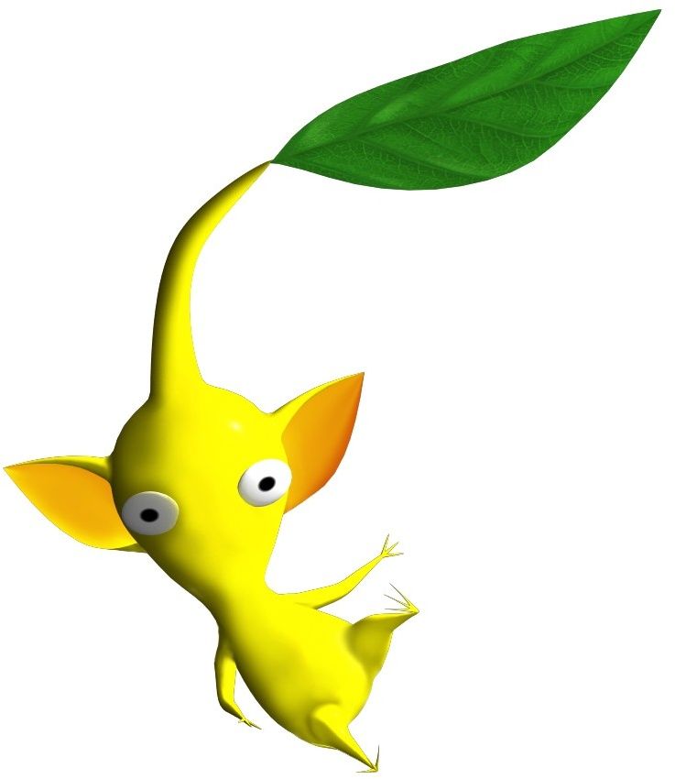

Basé sur Pokemon Rouge et Bleu, découvrez Pokemon Frozen !
Avec 120 pokémons originaux, et une nouvelle région (basée sur Kanto), ceci est un tout nouveau jeu Pokemon.
Choisissez entre 3 pokémons starters, et partez à l'aventure, pour devenir le meilleur dresseur du pays !
une nouvelle région

Slide 3
Sur calculatrice
Crée sur TI-82 stats, il marche aussi sur les modèles suivants !
Seulement 18 ko !

